Slide 1
Szkoła Podstawowa nr 24 w Lublinie im. Partyzantów Lubelszczyzny SZKOŁĄ PROMUJĄCĄ ZDROWIE

Slide 2
Miłe – jeszcze milszego początki
W maju 2015 roku uchwałą rady pedagogicznej, po uprzednim zapoznaniu społeczności szkolnej z zasadami funkcjonowania programu, zainicjowaliśmy udział naszej placówki w
Programie Szkoły Promującej Zdrowie.
Koordynator wraz z powołanym zespołem przystąpili do badania samopoczucia społeczności szkolnej, by wyłonić i zminimalizować zasygnalizowane przez ankietowanych problemy.

Slide 3
Zgodnie ze standardami SzPZ postanowiliśmy:
Propagować zdrowy styl życia
Tworzyć nawyki prozdrowotne
Wychowywać ucznia, który radzi sobie z problemami, nawiązuje pozytywne relacje z otoczeniem, akceptuje samego siebie

Slide 4
Uświadamiać uczniom, rodzicom i nauczycielom zagrożenia związane z zachowaniami ryzykownymi
Współpracować z instytucjami wspierającymi działalność profilaktyczną
Wspierać rodziców w zakresie poszerzania ich wiedzy na temat profilaktyki prozdrowotnej
Dbać o środowisko fizyczne szkoły

Slide 5
Dzięki przeprowadzonej diagnozie dowiedzieliśmy się, na co ukierunkować nasze wytężone działania. W okresie przygotowawczym Programu, czyli w roku szkolnym 2015/16 pracowaliśmy nad:
AKTYWIZACJĄ FIZYCZNĄ
obejmując uczniów nowymi formami zajęć, mobilizując do udziału w pozaszkolnych zawodach sportowych, realizując dodatkowe godziny WF-u w ramach klas profilowanych, realizując ciekawe programy sportowe na wszystkich poziomach, uświadamiając rodzicom znaczenie wysiłku fizycznego w rozwoju dziecka.

Slide 6
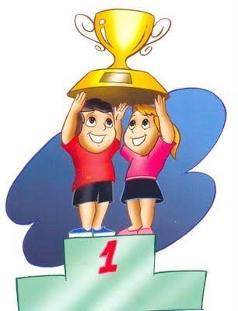
Sposoby realizacji czyli CHWALIMY SIĘ !

Slide 7
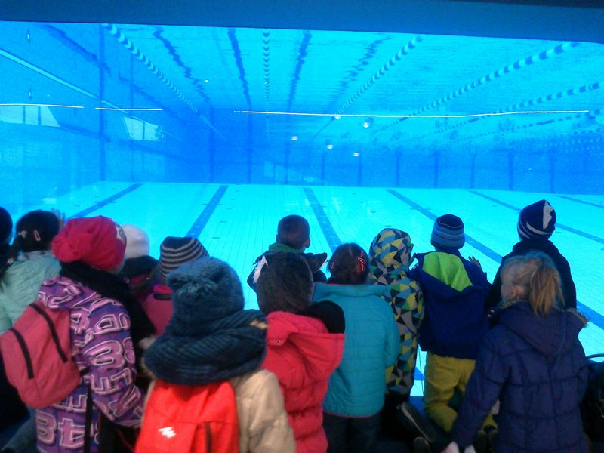
Lekcje WF-u na BASENIE!
W roku szkolnym 2015/2016 po raz pierwszy w naszej szkole uczniowie mieli możliwość uczestniczyć w darmowych zajęciach na basenie w Aqua Lublin pod okiem wykwalifikowanej kadry. W zeszłym roku szkolnym aż 170 uczniów uczyło się pływać, wielu z dużym sukcesem!

Slide 8
Realizacja Programu UMIEM PŁYWAĆ
W roku szkolnym 2015/2016 program realizowały klasy I, natomiast w roku szkolnym 2016/2017 zajęcia te przeznaczone są dla klas III.

Slide 9
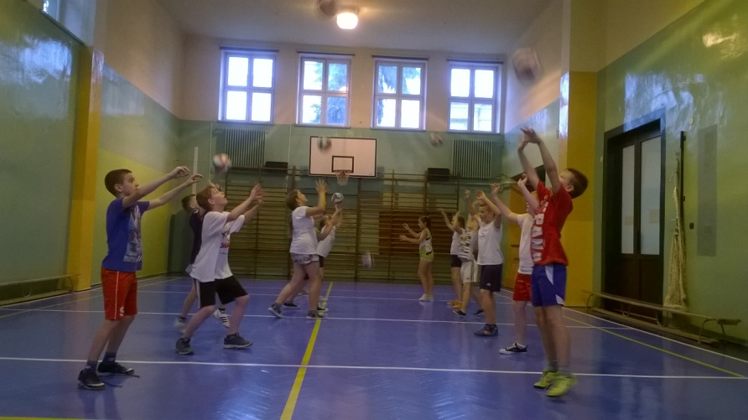
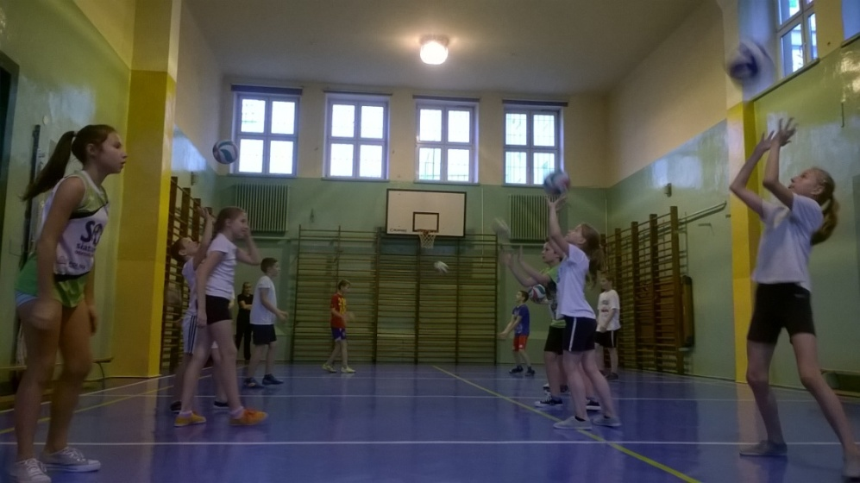
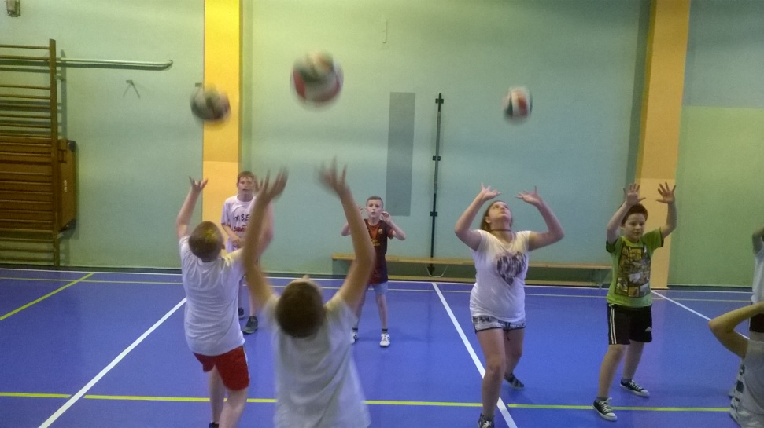
KLASY SPORTOWE o profilu piłki siatkowej
W roku szkolnym 2015/2016
3 oddziały klasowe naszej szkoły
realizowały dodatkowe lekcje WF-u
trenując piłkę siatkową.
W tym roku mamy już 5 klas profilowanych!

Slide 10
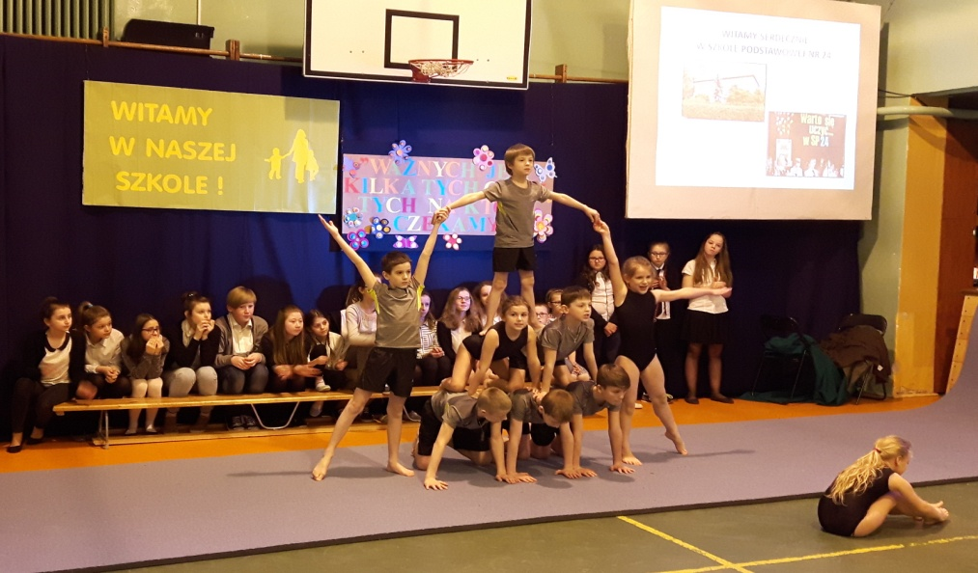
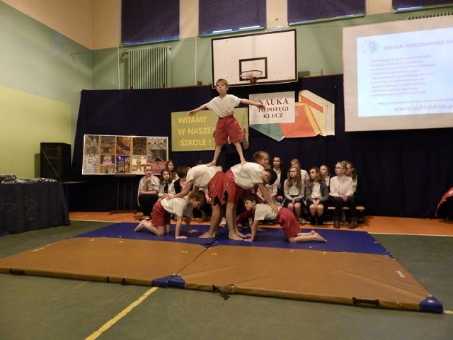
Nasi górą, czyli gimnastyka sportowa Program „Ruch radością dzieci”
Zespół niezwykle sprawnych uczniów przekonuje nas na uroczystościach szkolnych, że współpraca oparta na zaufaniu daje spektakularne efekty.

Slide 11
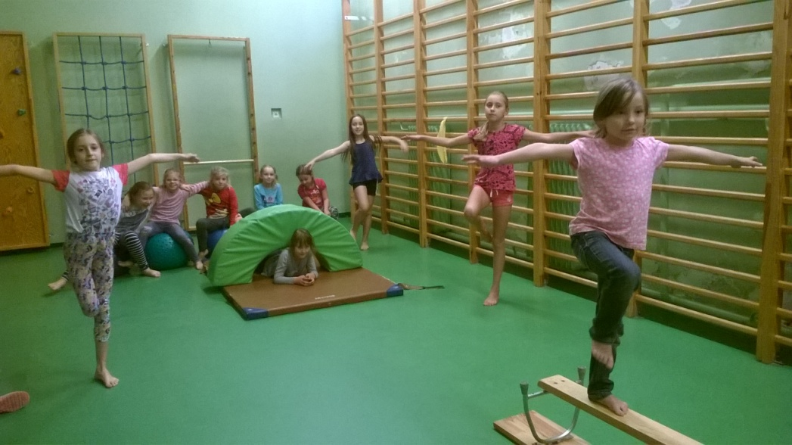
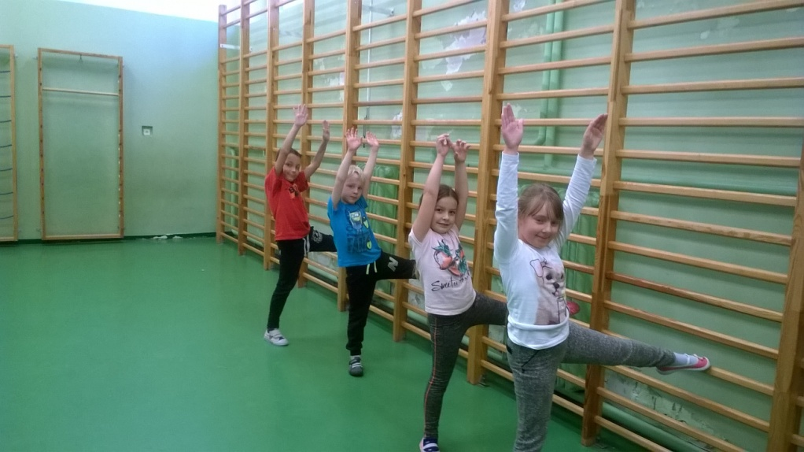
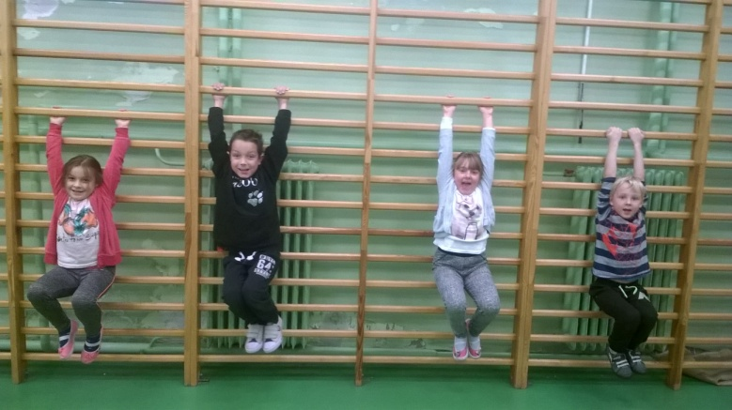
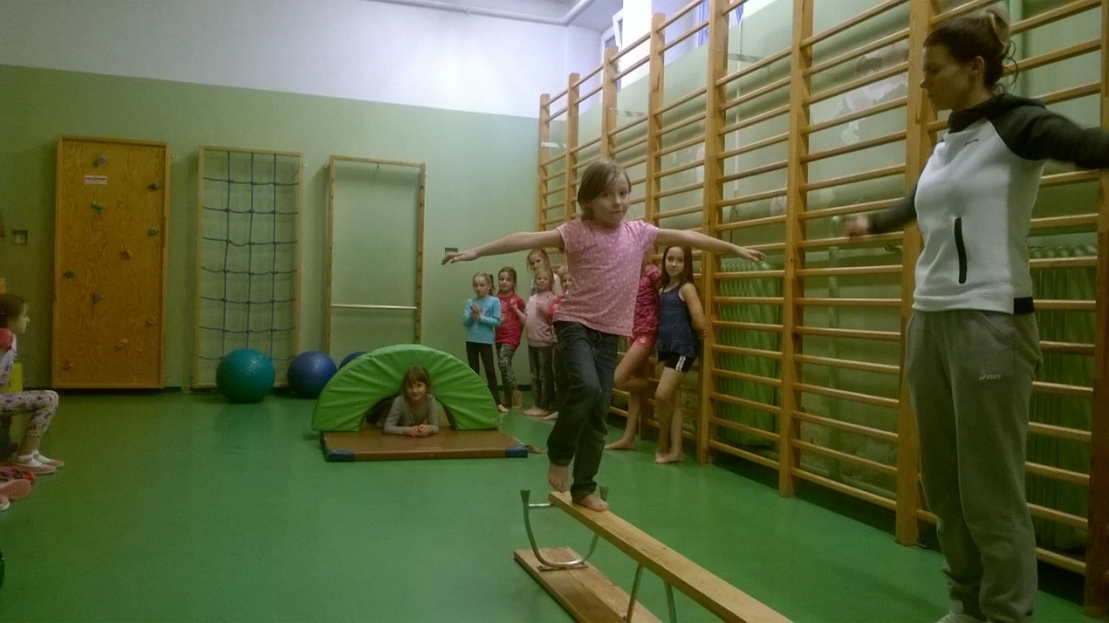
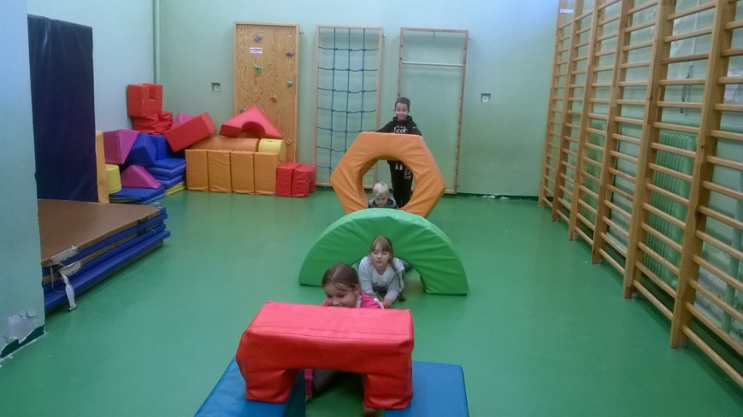
Dbamy o właściwą postawę naszych uczniów realizując zajęcia gimnastyki korekcyjnej

Slide 12
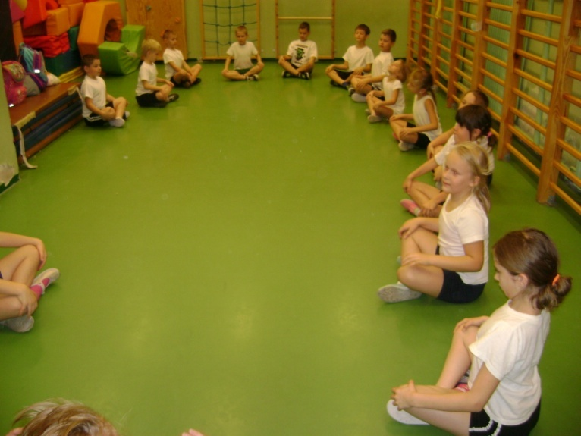
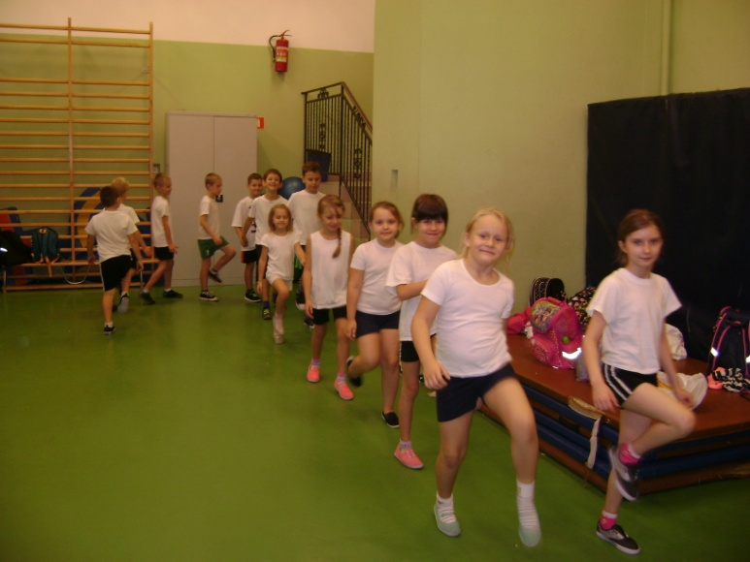
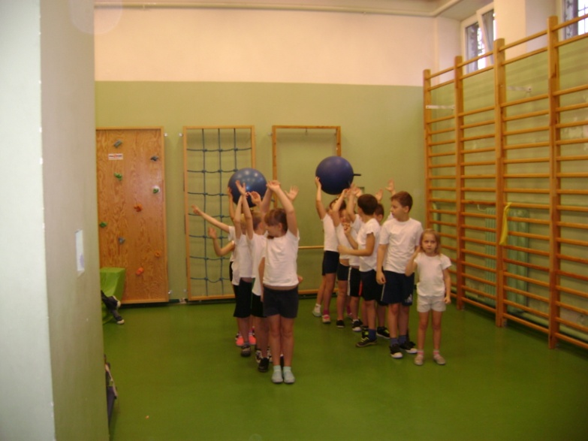
A tak rozwijamy kulturę fizyczną na lekcjach WF-u w klasach młodszych

Slide 13
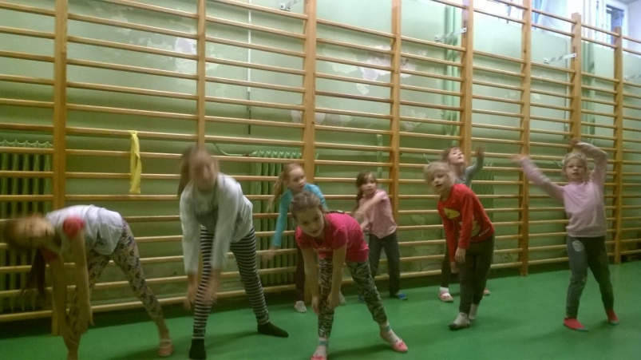
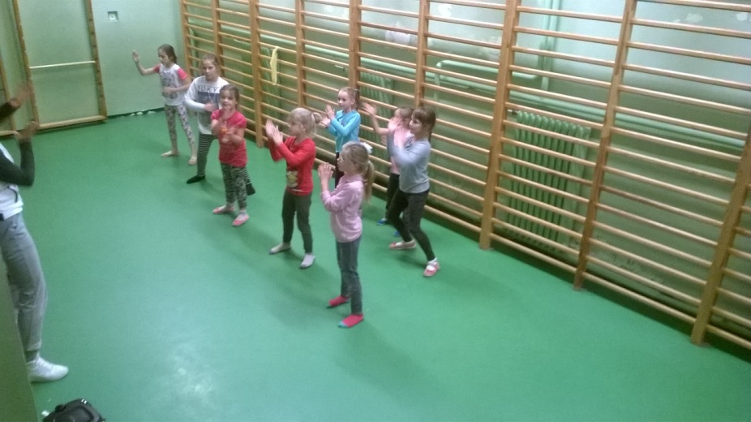
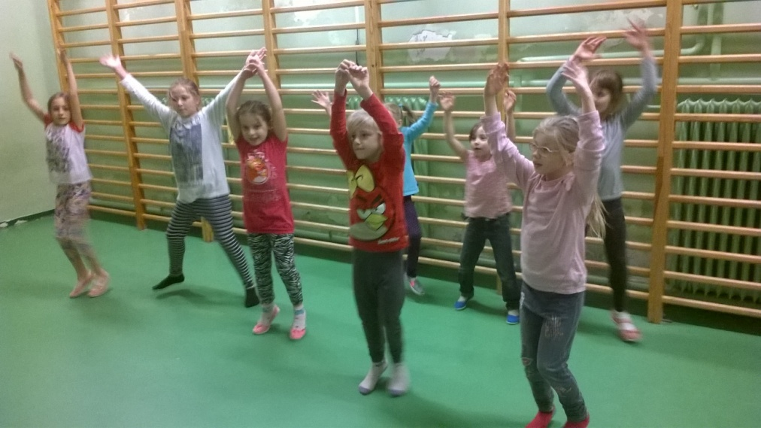
Uczymy tańczyć - Ruch przy dźwiękach muzyki- podczas zajęć dodatkowych...

Slide 14
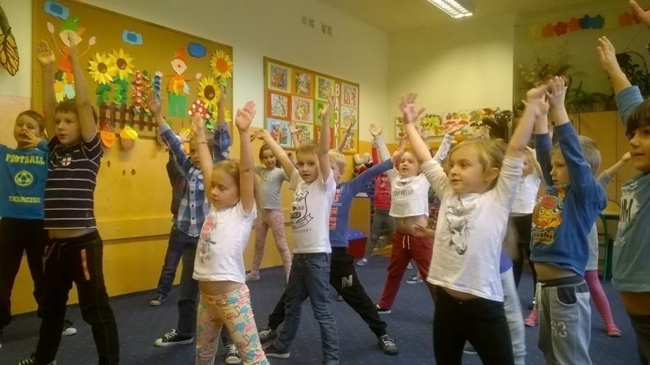
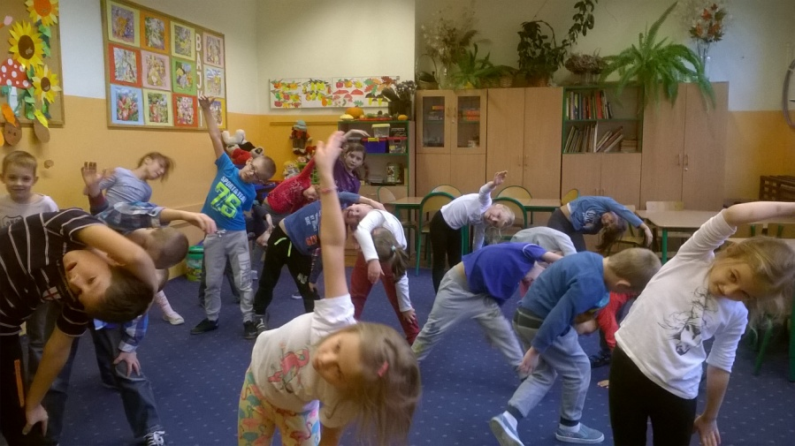
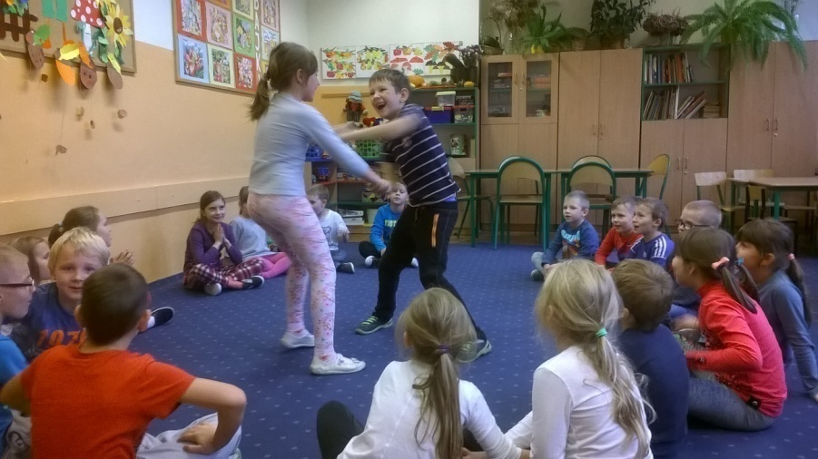
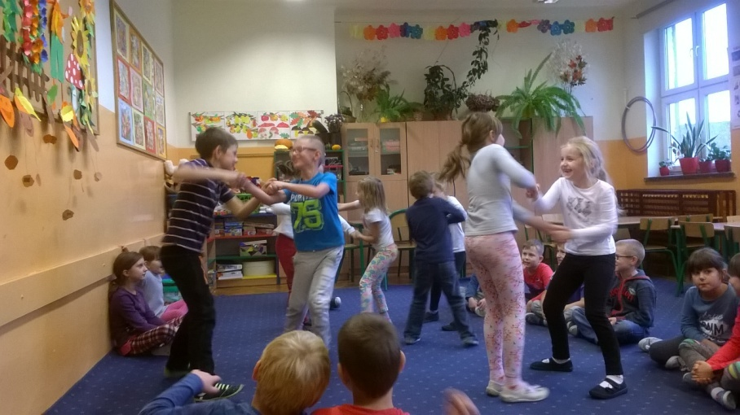
…na zajęciach w szkolnej świetlicy…

Slide 15
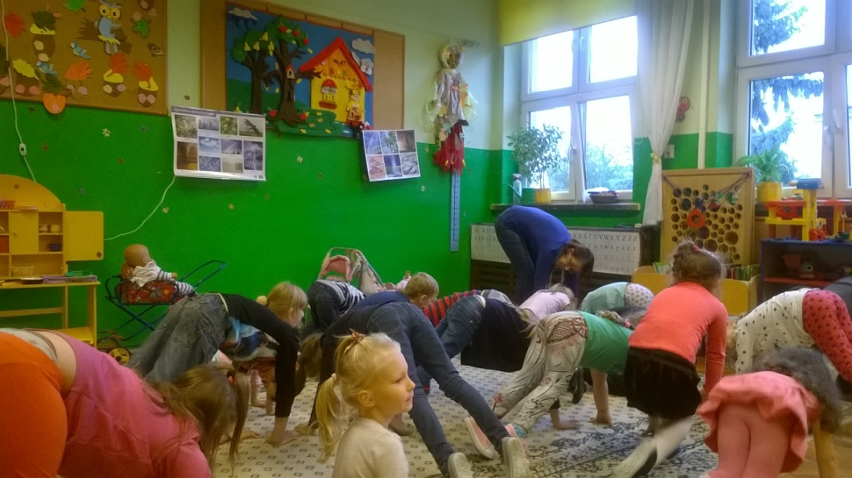
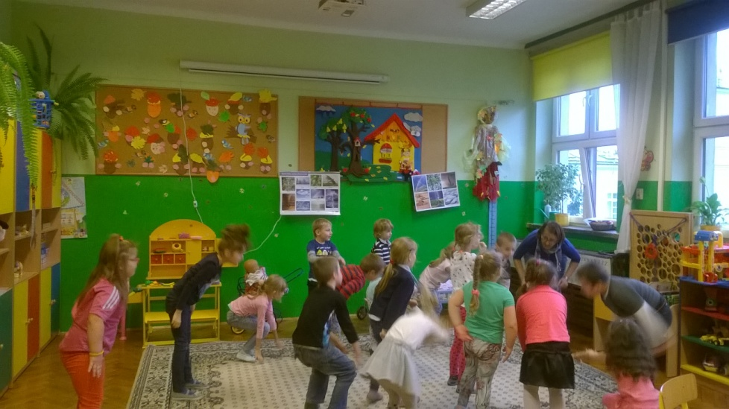
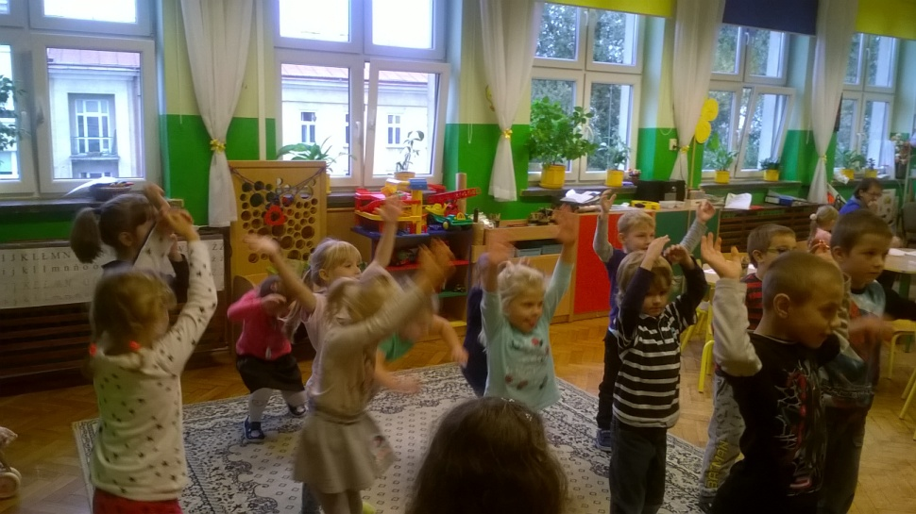
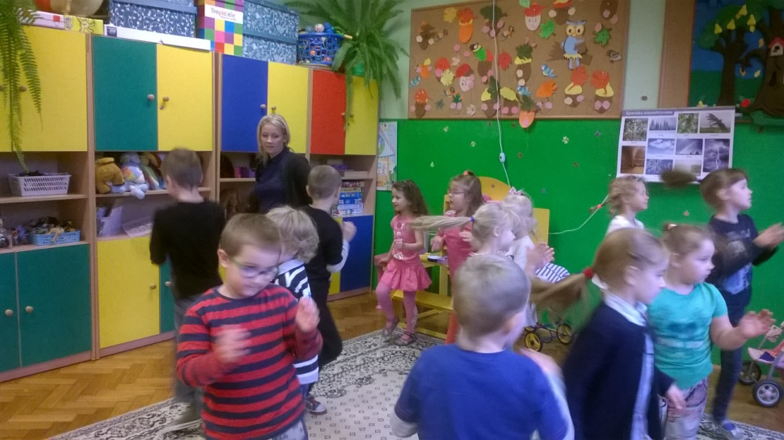
…w Zeróweczce!...

Slide 16
...oraz podziwiamy naszych uczniów, którzy doskonalą swoje umiejętności taneczne poza szkołą

Slide 17
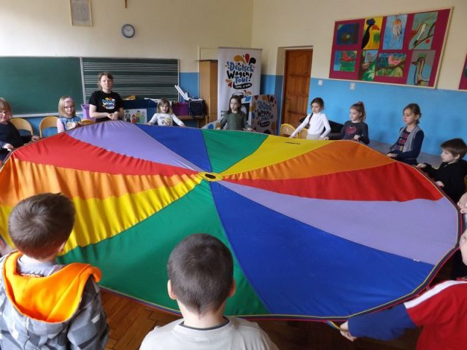
Realizujemy gry i zabawy ruchowe w salach…

Slide 18
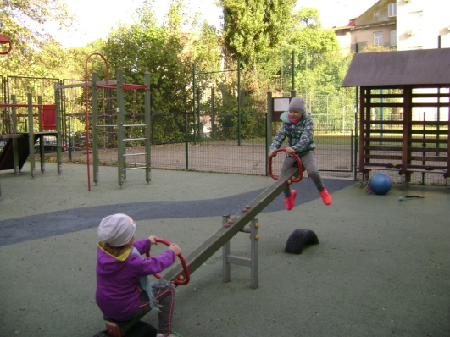
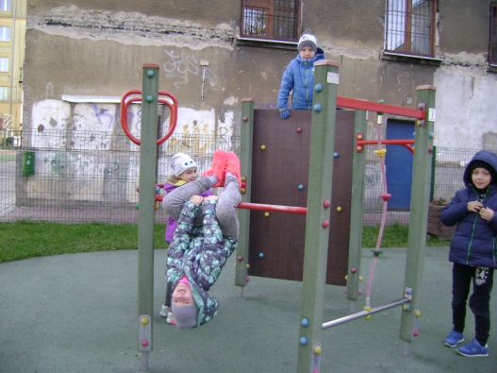
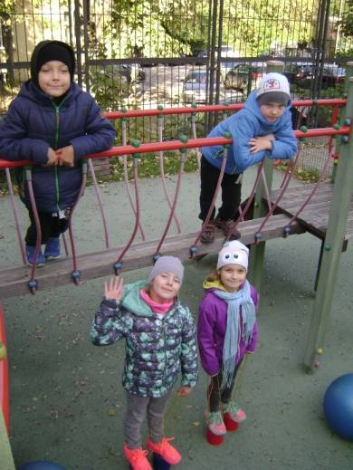
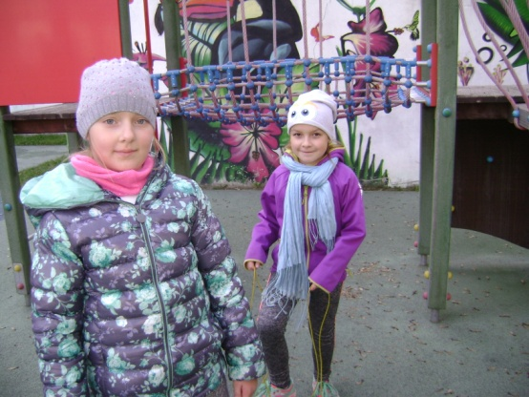
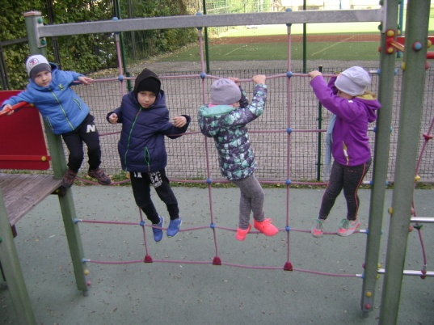
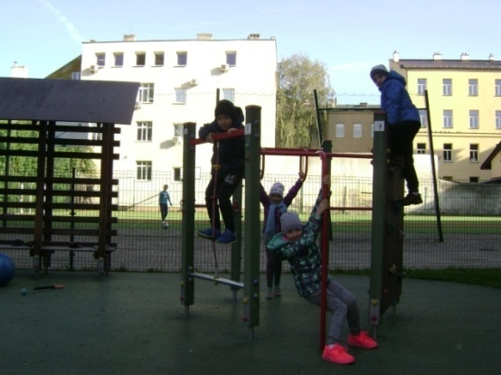
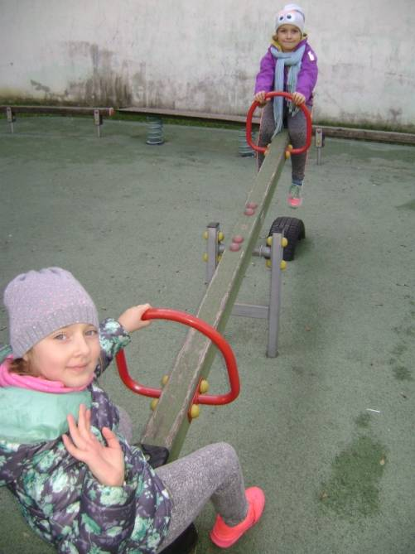
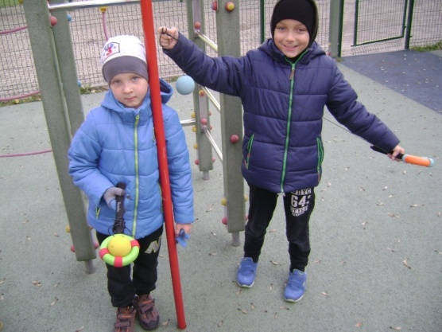
…i na wolnym powietrzu!

Slide 19
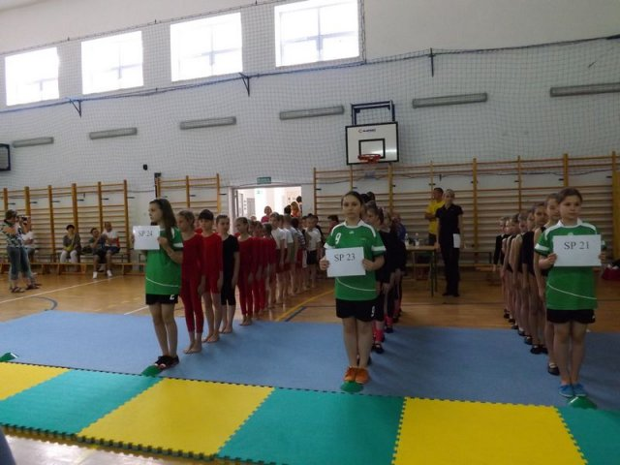
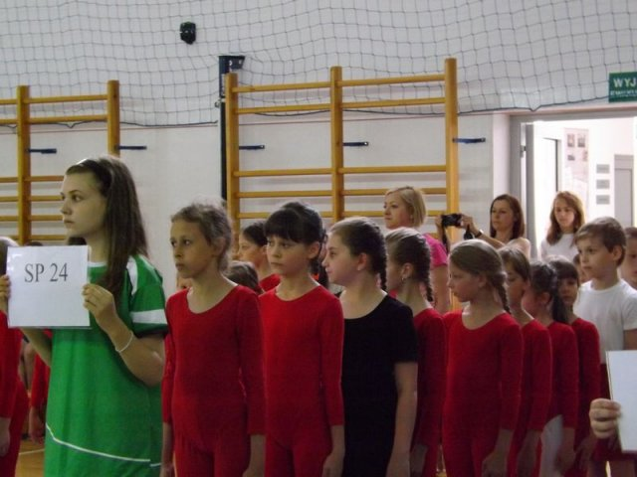
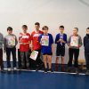
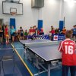
W zeszłym roku szkolnym wielokrotnie reprezentowaliśmy szkołę w różnorodnych zawodach sportowych…
Notes:
Zdjęcie z dyplomami i pucharami damy na slajd I odnosimy sukcesy!

Slide 20
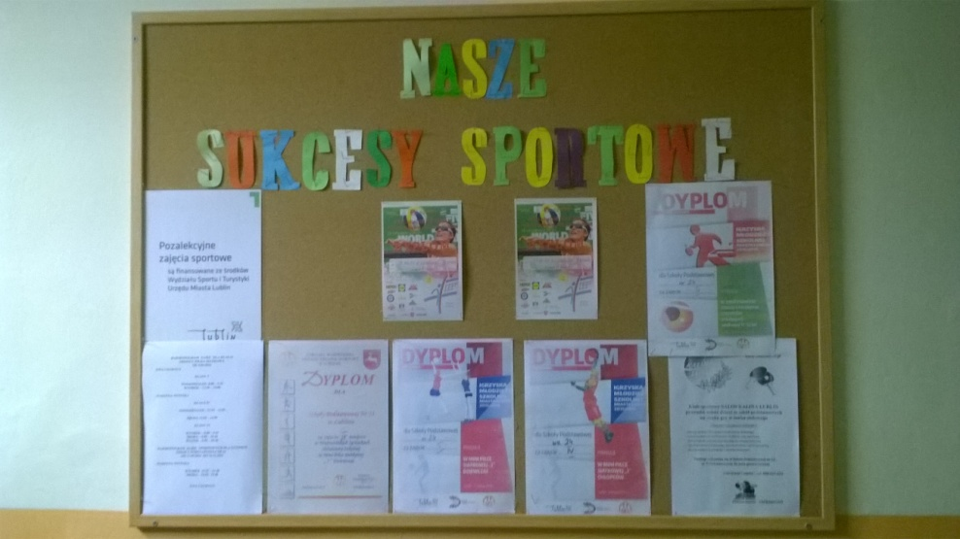
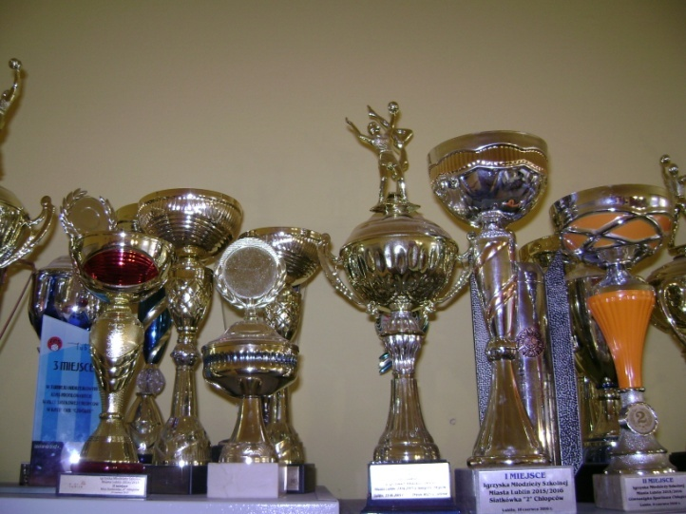
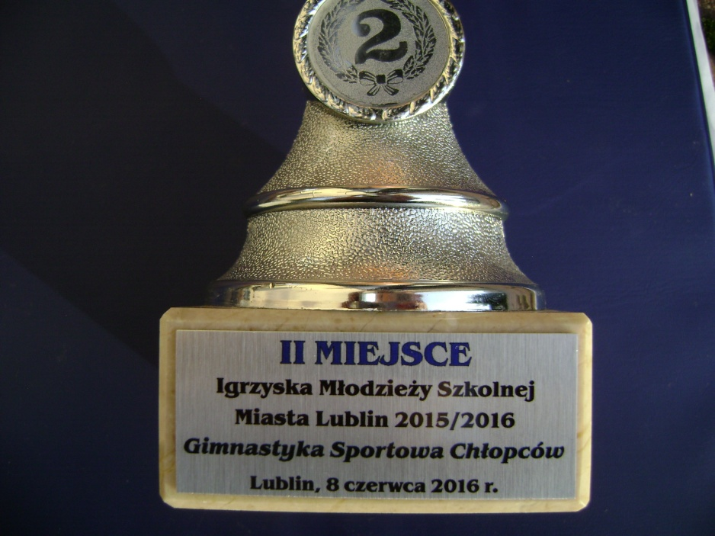
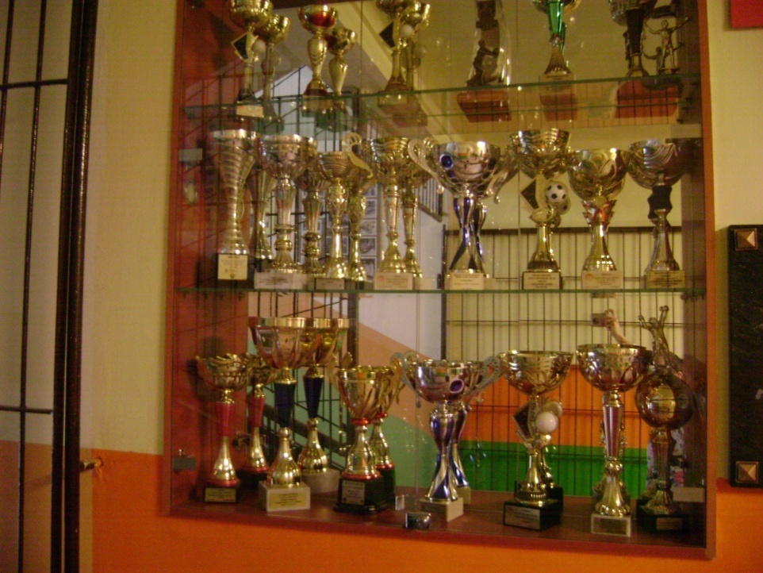
I odnosiliśmy SUKCESY!

Slide 21
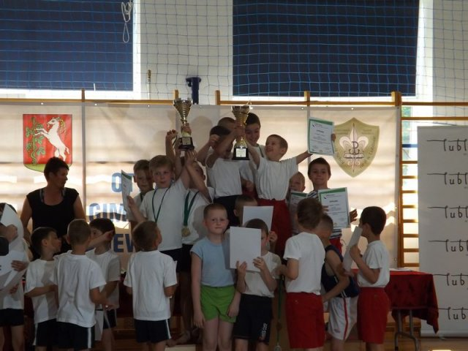
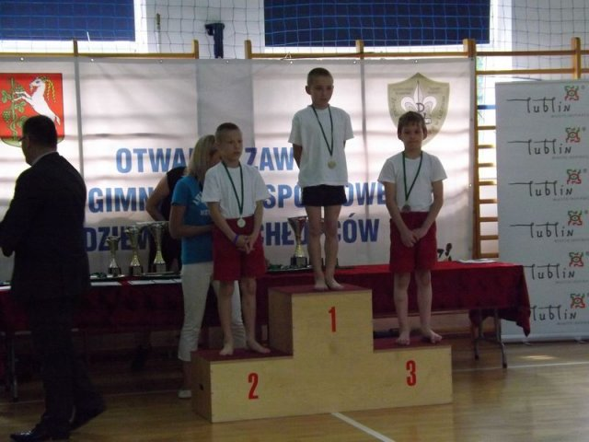
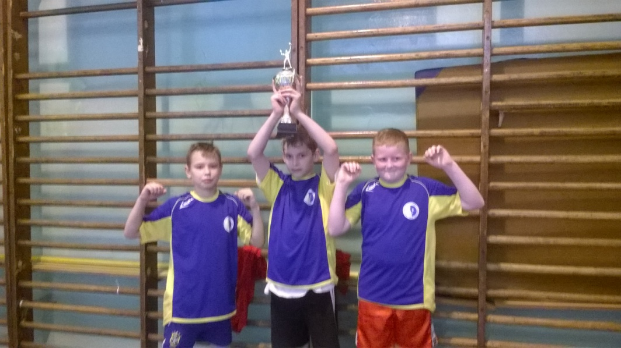

Slide 22
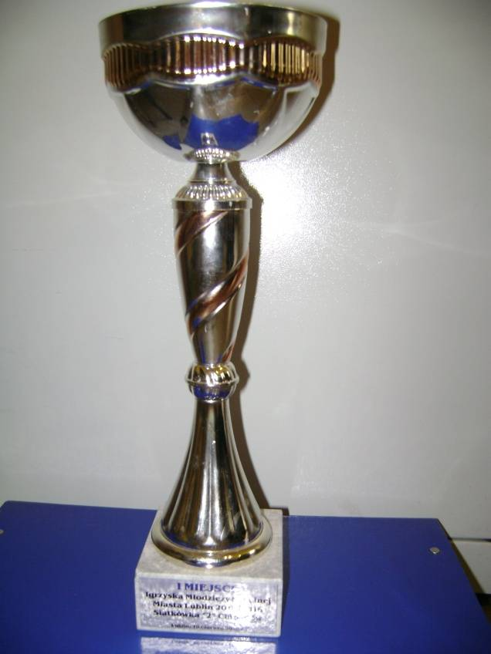
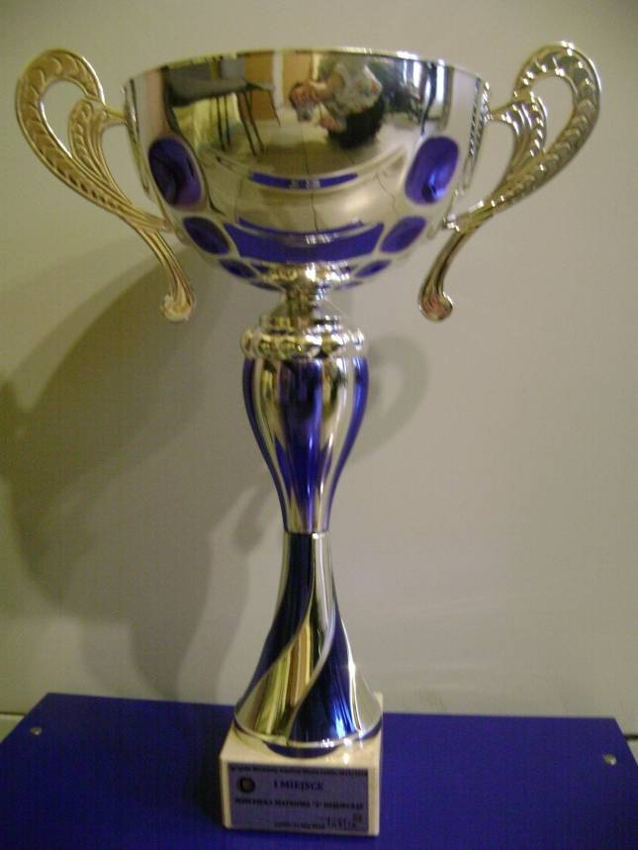
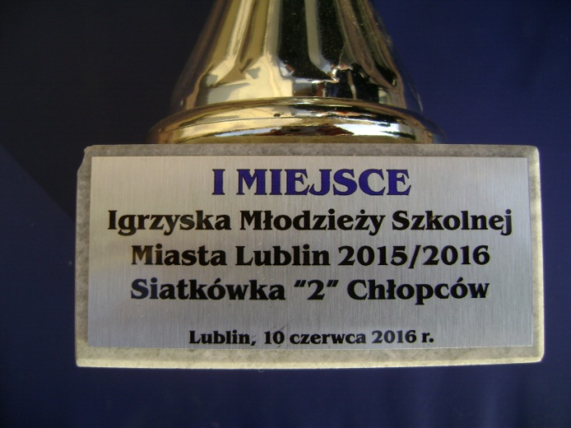
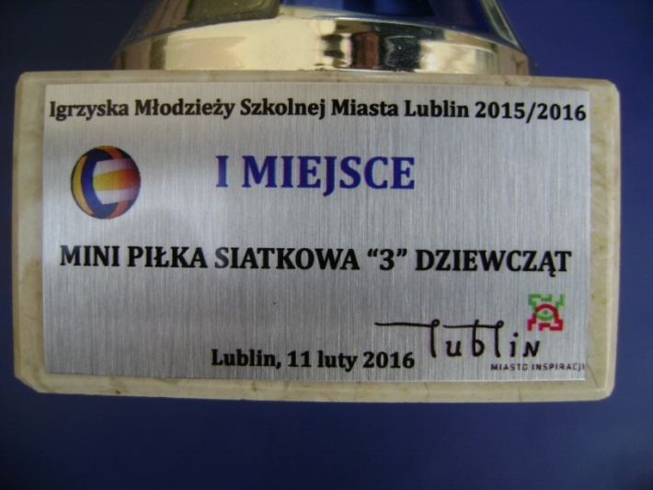
Naszą ulubioną dyscypliną jest piłka siatkowa

Slide 23
W tegorocznym
BIEGU SOLIDARNOŚCI
biegło 35 uczennic i 18 uczniów SP nr 24.
Byliśmy najliczniej reprezentowaną szkołą!

Slide 24
Szkolny Dzień Sportu

Slide 25
1 czerwca zaprosiliśmy Rodziców oraz dzieci do wspólnej, sportowej zabawy w duchu fair play. Różnorodność dyscyplin i zabaw sprawiała, że nikt się nie ociągał i uczestniczył w rywalizacji.

Slide 27
O sporcie teoretycznie czyli konkurs Higienicznie, zdrowo i sportowo

Slide 28
Nie zaniedbywaliśmy również innych obszarów istotnych dla zdrowia człowieka.

Slide 29
Uczyliśmy zasad zdrowego odżywiania
poprzez wspólne przyrządzanie posiłków, klasowe drugie śniadania, liczne konkursy, programy profilaktyczne, udział w akcjach promujących zdrowe nawyki żywieniowe, konsultacje z dietetykiem i pielęgniarką szkolną.

Slide 30
Dbaliśmy o bezpieczeństwo i zdrowie fizyczne
Współpracowaliśmy z Sanepidem, Policją, Strażą Miejską, Strażą Pożarną, Akademią Medyczną, PCK przy organizacji pogadanek i warsztatów dla dzieci, wyposażających uczniów w praktyczne umiejętności ratujące zdrowie i życie
Realizowaliśmy różnorodne programy, np. Znajdź właściwe rozwiązanie, Nie pal przy mnie, proszę, Akademia Bezpiecznego Puchatka,
Bezpieczna droga do szkoły i domu.
Notes:
Tu wrzucić też pielęgniarkę

Slide 31
Wzmacnialiśmy zdrowie psychiczne
Nasi uczniowie kształtowali umiejętności społeczne, uczyli się odpowiedzialności i dokonywania właściwych wyborów życiowych oraz unikania sytuacji ryzykownych poprzez uczestnictwo w programach i akcjach:
Spójrz inaczej
Tutoring szkolny
Trening umiejętności społecznych
Akademia Przyszłości
Szlachetna Paczka
Gwiazdka dla każdego dziecka

Slide 32
Dzięki bogatej ofercie zajęć dodatkowych, np.
Zajęciom wyrównywania wiedzy
Zajęciom rozwijającym uzdolnienia
Zajęciom korekcyjno-kompensacyjnym
Treningowi efektywnego uczenia się
Logopedii
Zajęciom muzycznym
Zajęciom plastycznym
Szachom
umożliwialiśmy dzieciom wyrównanie szans edukacyjnych, odkrycie talentów
oraz odniesienie sukcesów.

Slide 33
Nadal pracujemy nad kolejnymi zadaniami
W tym roku szkolnym szczególnie wdrażamy
zasady zdrowego odżywiania
(nie zaniedbując oczywiście pozostałych sfer
zdrowia i życia człowieka )

Slide 34
Magdalena Hładuniuk Monika Nieściór
Dziękujemy za uwagę
Notes:
Wyrzucić te o odżywianiu, może napisać nad czym teraz pracujemy

